Slide 1

Capacitación para la implementación de la Guía de OPS entre usuarios y trabajadores del área de salud mental
Lic. Carmen Cáceres
Asociación por los Derechos de la Salud Mental – ADESAM
Argentina

Slide 2

ADESAM –
Asociación por los Derechos en Salud Mental
Asociación Civil sin fines de lucro
Creada en 2005
Trabajamos en la promoción y difusión de derechos para las personas con padecimiento mental
El equipo que llevó adelante el proyecto participó anteriormente de proyectos financiados por Unión Europea para la prevención de la Violencia Institucional y la Lucha contra la Tortura en Argentina

Slide 3
Población objetivo
Mujeres internadas en y externadas de hospital psiquiátrico público
Familiares de niños, niñas y adolescentes con grave padecimiento mental
Usuarios y usuarias de servicio de salud mental
Personas de la comunidad que concurren a Centro Comunitario
Algunas de las múltiples condiciones de vulnerabilidad:
Personas con discapacidad intelectual
Personas de bajos ingresos
Mujeres
Personas sin acceso a internet
Personas que viven en instituciones (acceso a la

Slide 4
Metodología:
Aplicación de encuesta online autoadministrable
Procesamiento y análisis de resultados.
Validación con trabajadores y usuarios de Salud Mental
Diseño de material de trabajo - Diseño de syllabus
Implementación de encuentros de capacitación

Slide 5




Imágenes de la difusión en redes del cuestionario
Virtual autoadministrable
Disponible en
https://bit.ly/ADESAMCOVID

Slide 6
Material elaborado en PDF
Cuadernillo en PDF – Lenguaje Neutro
https://bit.ly/adesamcovid19
2) Cuadernillo en PDF – Versión Argentina – modo lectura online:
https://bit.ly/adesamcovidarg
3) Cuadernillo en PDF – Versión Argentina – modo descarga
https://bit.ly/ADESAMCOVIDdescarga

Slide 7
Dinámica de los espacios de capacitación
Talleres de 3 encuentros cada uno dirigidos a personas usuarias y trabajadoras de salud mental.
PRIMER ENCUENTRO: Presentación de los participantes
SEGUNDO ENCUENTRO: Información y Recomendaciones para Cuidarnos del COVID
TERCER ENCUENTRO: Información y Recomendaciones sobre Salud Mental
Utilización de Cuadernillo en papel o Power Point elaborado por el equipo de diseño en base a los contenidos de la guía de recomendaciones en lenguaje simple (proyecto de Comunicación)

Slide 8
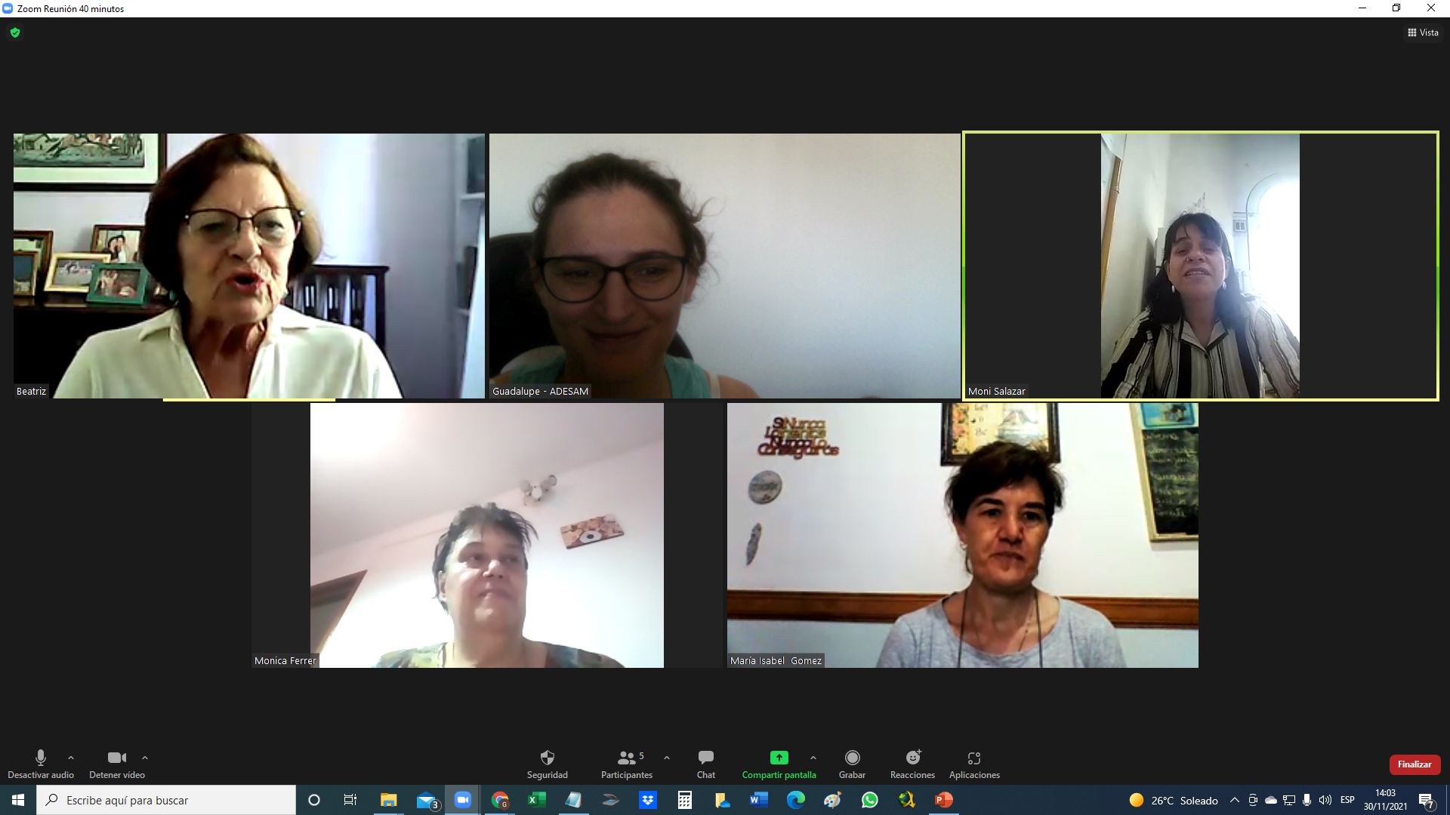
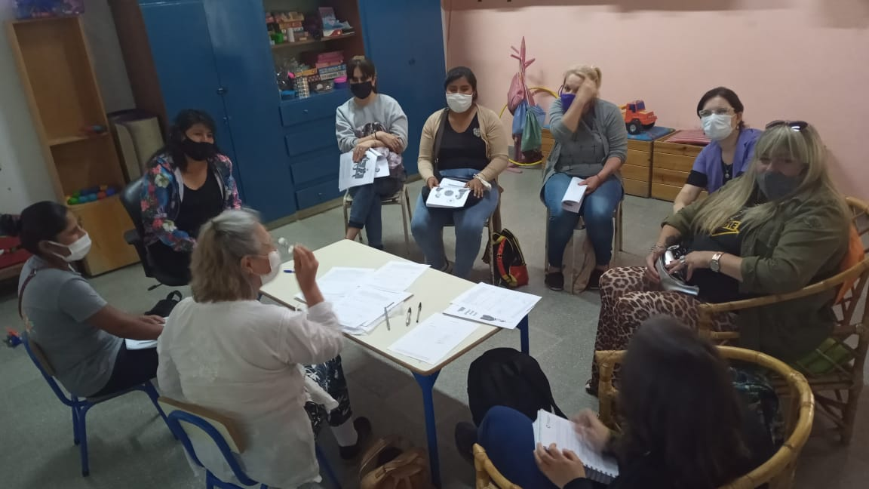
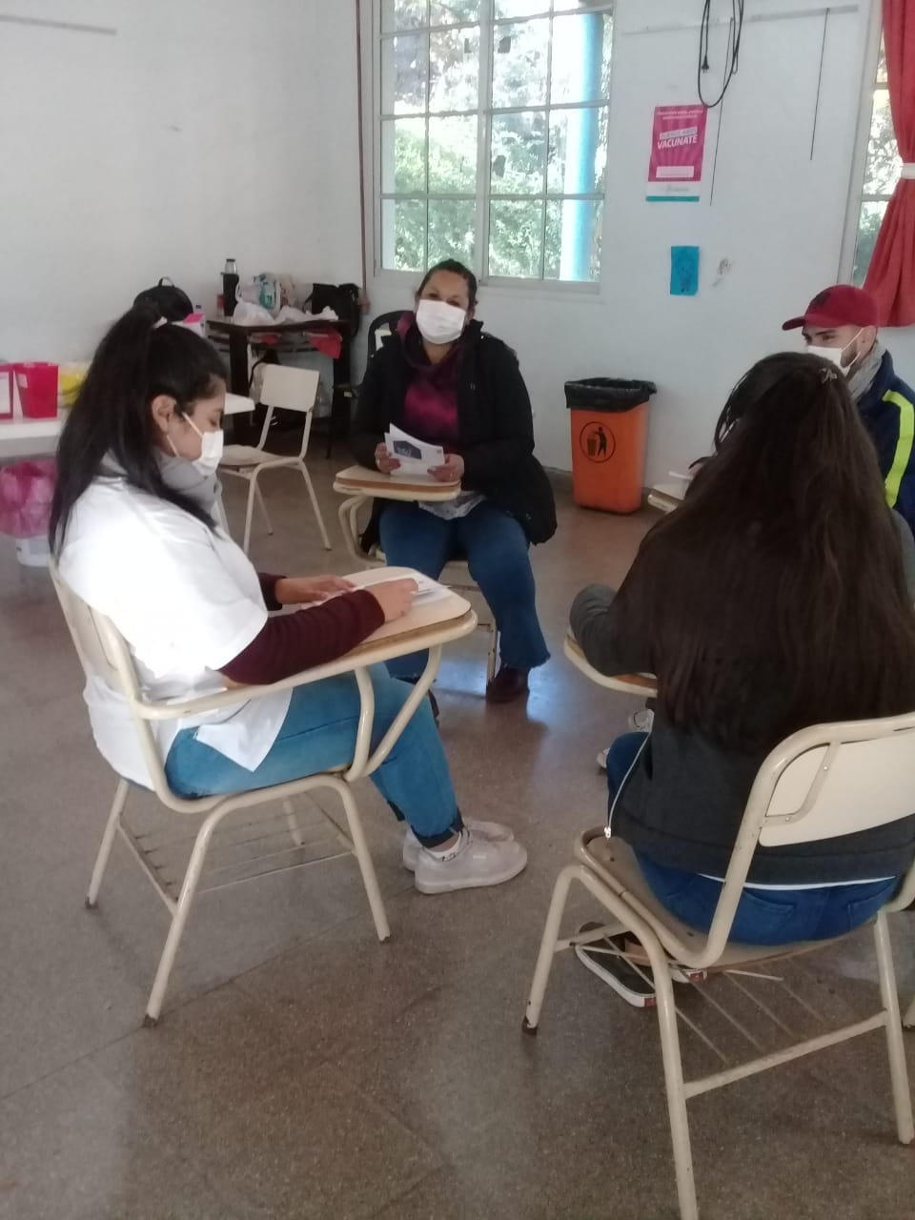
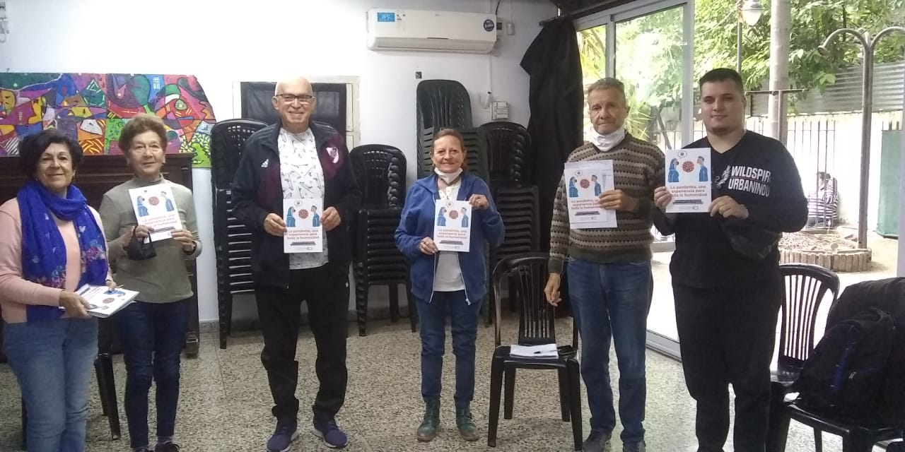
Encuentros de trabajo virtuales y presenciales

Slide 9


Gracias
Nombre del moderador
Dirección de correo electrónico
Dirección del sitio web

